Slide 1
复习课

Slide 2
考试题型
单项选择题（15道，每题1分）
多项选择题（5道，每题2分）
判断题（10道，每题1分）
简述题（4道，每题8分）
计算及会计实务题（4道，共33分）

Slide 3
内容提要
Lecture 1: 会计学概述
Lecture 2: 会计要素及会计等式
Lecture 3: 会计账户与复式记账
Lecture 4: 货币资金与应收款项的会计处理
Lecture 5: 存货
Lecture 6: 固定资产
Lecture 7: 无形资产
Lecture 8: 投资
Lecture 9: 负债
Lecture 10: 所有者权益
Lecture 11: 费用和成本
Lecture 12: 收益和利润
Lecture 13: 财务报表分析
会计理论与基本概念
资产的会计处理
负债及所有者权益的会计处理
利润的产生及处理

Slide 4
会计学概述
会计的定义：会计是经济管理活动的重要组成部分，是以货币为计量尺度，对经济活动进行连续、系统、综合的核算和监督，提供以财务信息为主的经济信息，为外部有关各方的投资、信贷决策服务，为内部强化管理和提高经济效益服务的一个经济信息系统。
会计规范和准则
依据
经济活动信息
确认、计量、记录、报告
会计报表
输入
输出

Slide 5
会计学概述
制造型企业的资金运动过程
资金投入
资金退出
储备资金（原材料）
生产资金（在产品）
成品资金（产成品）
货币资金
货币资金
生产准备过程
生产过程
销售过程
投入生产周转

Slide 6
会计学概述
会计的职能：
会计核算
会计监督
会计信息的使用者：
管理者
投资者
债权人
供应商和客户
企业员工
政府机构
社会大众

Slide 7
会计学概述
会计核算的基本前提/假设：
会计假设
会计主体
货币计量
会计分期
持续经营
空间范围
计价基础
计量单位
时间长度

Slide 8
会计学概述
会计核算的基础：权责发生制、收付实现制
会计信息的质量要求：
可靠性
相关性
可理解性
可比性
实质重于形式
重要性
谨慎性
及时性

Slide 9
会计要素及会计等式
会计要素及其定义：
资产：由企业过去的交易或事项形成的，企业拥有或控制的，预期会给企业带来经济利益流入的资源
负债：指企业过去的交易或事项形成的、预期会导致经济利益流出企业的现时义务
所有者权益：企业资产扣除负债后由所有者享有的剩余权益，公司的所有者权益又称为股东权益

Slide 10
会计要素及会计等式
会计要素及其定义：
收入：企业在日常活动中形成的、会导致所有者权益增加的、与所有者投入资本无关的经济利益的总流入
费用：企业在日常活动中发生的、会导致所有者权益减少的、与向所有者分配利润无关的经济利益的总流出
利润：企业在一定会计期间内的经营成果，包括收入减去费用后的净额、直接计入当期利润的利得和损失等

Slide 11
会计要素及会计等式
资产
流动资产
库存现金
银行存款
非流动资产
长期股权投资
应收票据及应收账款
预付款项
交易性金融资产
库存商品
固定资产
无形资产
负债
流动负债
短期借款
应付票据及应付账款
非流动负债
长期借款
应付职工薪酬
应交税费
预收账款
应付债券

Slide 12
会计要素及会计等式
所有者权益
实收资本
资本公积
留存收益
盈余公积
未分配利润
收入（营业内收入）
经营活动性质
销售商品收入
提供劳务收入
经营活动地位
主营业务收入
让渡资产使用权收入
其他业务收入

Slide 13
会计要素及会计等式
费用（营业内支出）
计入产品成本费用
直接费用
不计入产品成本费用
管理费用
间接费用
销售费用
财务费用
制造成本
期间费用
营业利润=营业收入—营业成本—营业税金及附加—期间费用—资产减值损失+公允价值变动收益+投资收益
利润总额=营业利润+营业外收入—营业外支出
净利润=利润总额—所得税费用

Slide 14
会计要素及会计等式
会计等式：
资产=负债+所有者权益
收入—费用=利润（亏损）
资产=负债+所有者权益+（收入—费用）
企业经济业务对会计等式的影响
会计处理过程：
本期资产变动=本期负债变动+客观因素导致的所有者权益变动+（当期收入—当期费用）
会计确认（Identify）
会计计量（Quantify)
会计记录(Record)
会计报告(Report)

Slide 15
会计帐户与复式记账
会计帐户与会计科目：
会计科目：根据会计对象的具体内容和经营管理的要求把每个会计要素的内容细分为若干项目，项目的名称就是会计科目。
会计帐户：账户是按照规定的会计科目在账簿中对各项经济业务进行分类、系统、连续记录的载体
依据
会计科目
会计账户
载体

Slide 16
会计帐户与复式记账
T形账户结构
资产类账户：借增贷减
负债及所有者权益类账户：贷增借减
收入及利润类账户：贷增借减
成本费用类账户：借增贷减
复式记账法：一项经济业务发生后需要进行会计记录时，同时在两个或两个以上相互联系的账户中，以相等的金额进行登记的一种记账方法。
记账规则：有借必有贷，借贷必相等
编制会计分录

Slide 17
会计帐户与复式记账
进行试算平衡：
账户名称 | 期初余额 |  | 本期发生额 |  | 期末余额
 | 借方 | 贷方 | 借方 | 贷方 | 借方 | 贷方
库存现金 | 2000 |  | 600 |  | 2600
银行存款 | 23000 |  | 9000 | 11600 | 20400
库存商品 | 8600 |  |  |  | 8600
原材料 | 12000 |  | 6000 | 2000 | 16000
生产成本 | 6000 |  | 2000 |  | 8000
固定资产 | 100000 |  | 50000 |  | 150000
短期借款 |  | 10000 |  |  |  | 10000
应付账款 |  | 6600 | 5000 |  |  | 1600
实收资本 |  | 105000 |  | 50000 |  | 155000
资本公积 |  | 30000 |  |  |  | 30000
主营业务收入 |  |  |  | 9000 |  | 9000
合计 | 1516000 | 1516000 | 72600 | 72600 | 205600 | 205600

Slide 18
货币资金和应收款项的会计处理
流动资产：在一年或超过一年的营业周期内能够被变现或耗用的资产
库存现金
银行存款
应收票据
应收账款
预付款项
交易性金融资产
存货/库存商品

Slide 19
货币资金和应收款项的会计处理
货币资金概念：货币资金是指企业可以立即投入流通，用以购买商品或劳务，或用以偿还债务的交换媒介
库存现金
银行存款
其他货币资金
库存现金的核算
会计分录：借增贷减
现金清查：
出现“长款”或“短款”：“待处理财产损损溢”
查明原因后按批准进行转销

Slide 20
货币资金和应收款项的会计处理
银行存款的核算：
银行存款的主要结算方式：
支票结算
银行汇票结算
商业汇票结算
银行本票结算
委托收款
汇兑结算
托收承付
信用证
银行卡

Slide 21
货币资金和应收款项的会计处理
 | 描述 | 承兑人 | 期限
支票 | 由出票人签发，委托办理支票存款业务的银行在见票时无条件支付确定的金额给收款人或者持票人的票据。 | 银行见票无条件承兑 | 自出票日起10日，超期不予受理
银行汇票 | 由出票银行签发，由其在见票时按照实际结算金额无条件支付给收款人或持票人的票据 | 银行见票即兑 | 自出票日起1个月
商业汇票 | 由出票人签发的，委托付款人在指定日期无条件支付确定的金额给收款人或者持票人的票据 | 商业承兑汇票：企业 银行承兑汇票：银行 | 自出票日起最长不得超过6个月
银行本票 | 申请人将款项交给银行，银行签发，承诺自己在见票时无条件支付确定的金额给收款人或者持票人的票据 | 银行 | 自出票日起最长不得超过2个月

Slide 22
货币资金和应收款项的会计处理
银行存款的核算：
银行存款的会计处理：借增贷减
“补记式”余额调节法—银行存款日记账与银行对账单的未达账项
其他货币资金的核算：
外埠存款、银行汇票存款、银行本票存款、信用卡存款、信用证保证金、存出投资款
其他货币资金—明细账户：借增贷减

Slide 23
货币资金和应收款项的会计处理
外币业务和汇兑损益的核算：
外汇与外币
汇率：直接标价法、间接标价法
汇兑损益的核算：
业务发生
月末结算
汇率变动
项目 | 汇率 | 折合额 | 损益性质
外币资产 | 上升 | 期末外币余额折合额>原账面累计额 | 汇兑收益
 | 下降 | 期末外币余额折合额<原账面累计额 | 汇兑损失
外币负债 | 上升 | 期末外币余额折合额>原账面累计额 | 汇兑损失
 | 下降 | 期末外币余额折合额<原账面累计额 | 汇兑收益
Notes:
直接标价法：用一定单位的外国货币为准来计算应兑换的若干单位本国货币的汇率
间接标价法：用一定单位的本国货币为准来计算应兑换多少单位的外国货币

Slide 24
货币资金和应收款项的会计处理
外币业务和汇兑损益的核算：
汇兑损益的核算：
计算汇兑损益额：
汇兑损益的会计分录：财务费用（借增贷减）
明细分类账月末调整额
汇兑损益额
外币账户期末外币余额
期末汇率
累计各笔业务折合额

Slide 25
货币资金和应收款项的会计处理
应收款项的核算与管理：
应收票据的核算：
支票：“银行存款”
汇票和本票：“其他货币资金”
商业汇票：商业承兑汇票（带追索权）、银行承兑汇票
商业汇票贴现：
贴现值=票据到期值—贴现息
贴现息=票据到期值*贴现利率*贴现期
贴现期=票据到期日—票据的贴现日
记入财务费用
Notes:
票据到期日，企业无力承兑，记入应收票据
带追索权的商业承兑汇票：

Slide 26
货币资金和应收款项的会计处理
应收款项的核算与管理：
应收票据的核算：
带追索权的商业承兑汇票：记入“短期借款”贷方
例：6月1日甲企业收到乙企业签发的3个月不带息商业汇票一张，计30000元，8月1日甲企业急需资金使用，将乙企业的商业汇票背书后向银行按10%的贴现利率办理贴现。
借：银行存款 29750
财务费用 250
贷：应收票据 （短期借款） 30000

Slide 27
货币资金和应收款项的会计处理
应收款项的核算与管理：
应收账款的核算：
企业在经营过程中由于销售产品、材料和提供劳务，而产生的应向购货单位或接受劳务单位收取的款项。（资产类账户）
应收账款折扣：现金折扣
总价法：总金额确认为销售收入和应收账款，现金折扣记入财务费用借方
净价法：扣除现金折扣后的金额确认为销售收入和应收账款，超过期限后支付的折扣金额作为财务费用的冲减项记入贷方

Slide 28
货币资金和应收款项的会计处理
应收款项的核算与管理：
应收账款的核算：
增值税销项税额—记入贷方
预付账款的核算与管理：
预付账款：企业因业务需要而按照购货合同规定，预先支付给销货方（供货方）的款项
资产类账户：借增贷减
多退少补

Slide 29
货币资金和应收款项的会计处理
其他应收款的核算与管理：
其他应收款：除应收票据、应收账款及预付账款以外的应收或暂付给其他单位或个人的款项，是企业非购销活动中产生的债权。
企业内部单位和个人的备用金
一次性备用金
定额备用金
企业应收的租金

Slide 30
货币资金和应收款项的会计处理
坏账的核算：由于商业信用在商品经济活动中的广泛采用，某些欠款人可能会因为各种原因不能到期偿还所欠债务，使企业的应收款项有一部分不能收回，这些无法收回的应收款项即为坏账
“备抵法”确认坏账：“坏账准备”账户
借方
坏账准备
贷方
冲销多计提的坏账
核销的坏账
各期提取的坏账准备金
核销的坏账又收回
已提取未转销的坏账准备金

Slide 31
货币资金和应收款项的会计处理
坏账的核算：
坏账金额的计算：
账龄分析法：将应收款项按信用风险特征划分为若干组合，按照这些应收款项组合在资产负债表日余额的一定比例计算确定减值损失，计提坏账准备。
余额百分比法：以会计期末应收账款账户余额乘以估计的坏账率作为当期期末估计的坏账准备账户的余额，并据此确定提取坏账准备金的方法。
Notes:
当期坏账准备提取额=应收账款期末余额 X 坏账准备率+提取前坏账准备的借方余额-提取前坏账准备的贷方余额

Slide 32
货币资金和应收款项的会计处理
坏账的核算：
坏账的会计分录：
计提坏账准备：
借：资产减值损失
贷：坏账准备
确认坏账损失：
借：坏账准备
贷：应收账款

Slide 33
货币资金和应收款项的会计处理
坏账的核算：
坏账的会计分录：
已确认的坏账收回：
借：应收账款
贷：坏账准备
借：银行存款
贷：应收账款

Slide 34
存货
存货的概念：是指企业在日常活动中持有以备出售的产成品或商品，处在生产过程中的在产品、在生产过程或提供劳务过程中耗用的材料和物料等
存货的种类：原材料、在产品、产成品、商品、周转材料、低值易耗品
取得存货的核算：
购入存货的成本：购买价款、外地运杂费、合理损耗
增值税
一般纳税人：进项税额—借方
小规模纳税人：记入物资的采购成本

Slide 35
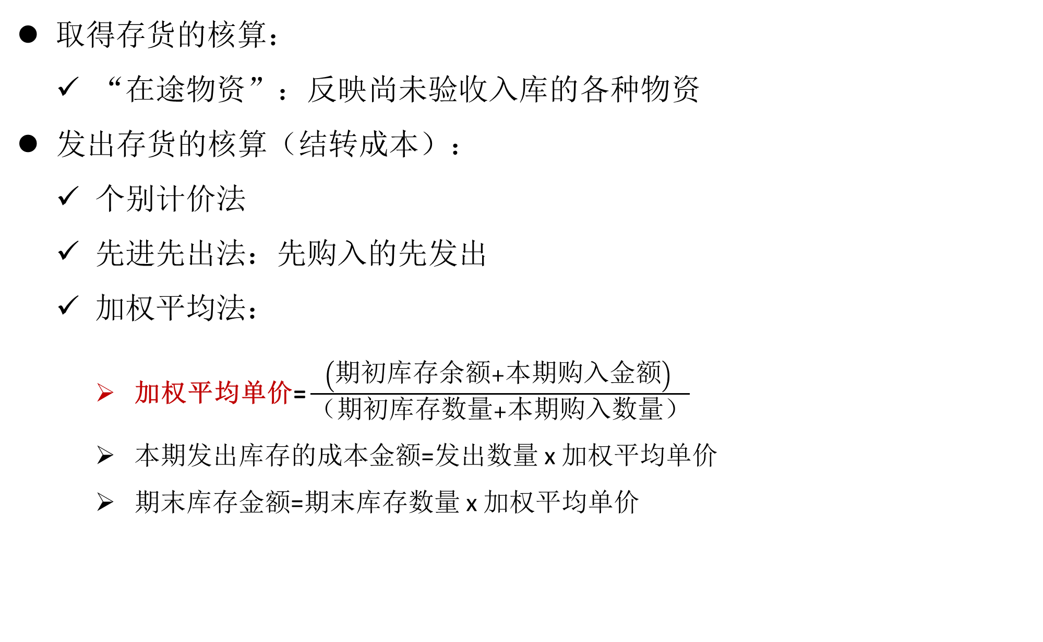
存货
取得存货的核算：
“在途物资”：反映尚未验收入库的各种物资
发出存货的核算（结转成本）：
个别计价法
先进先出法：先购入的先发出
加权平均法：
加权平均单价= $\frac{（期初库存余额+本期购入金额） }{（期初库存数量+本期购入数量）}$
本期发出库存的成本金额=发出数量 x 加权平均单价
期末库存金额=期末库存数量 x 加权平均单价
Notes:
理解三种方法的优缺点

Slide 36
存货
期末存货的核算：
成本与可变现净值孰低进行计量
存货跌价的会计处理：
“存货跌价准备”账户
存货的可变现净值低于成本时：
借：资产减值损失—存货跌价损失
贷：存货跌价准备
若可变现净值有所恢复，则冲回计提损失：
借：存货跌价准备
贷：资产减值损失—存货跌价损失

Slide 37
存货
期末存货的核算：
存货跌价的会计处理：
“存货跌价准备”账户
实际发生存货跌价损失，对其核销（存货发出、结转成本、确认存货跌价造成的损失）：
借：存货跌价准备
贷：原材料/库存商品

Slide 38
存货
期末存货的核算：
存货意外损失的会计处理—对损失的存货的成本进行估价
毛利率法：
存货的盘存制度：永续盘存制、定期盘存制
存货清查：
“待处理财产损溢—待处理流动资产损溢”（盈贷亏借）
转销：
盘盈：冲减管理费用
本期商品销售成本=本期商品销售收入（1 — 估计期毛利率）
Notes:
零售价盘存法不考
定期盘存制只登记存货增加数，不登记减少数，月末经过实地盘点的结存数倒出存货的减少数；
永续盘存制

Slide 39
存货
期末存货的核算：
存货清查：
转销：
盘亏：管理费用（自然损耗、管理不善等）、其他应收款（责任人赔偿或保险公司赔偿）、营业外支出（非常损失）

Slide 40
固定资产
固定资产的概念：一般认为，固定资产是指使用年限较长、单位价值较高、并在使用过程中保持原有物质形态的资产
固定资产的范围：房屋、建筑物、机器设备、运输工具、食堂等非生产经营用固定资产
企业取得固定资产的来源
外购固定资产
自行建设固定资产
投资者投入固定资产
融资租入固定资产
改建和扩建新增固定资产
接受捐赠固定资产
盘盈固定资产

Slide 41
固定资产
固定资产增加的核算：
外购固定资产
不需要安装：
成本：买价、相关税费、使固定资产达到预定可使用状态前发生的可归属于该项资产的运输费、装卸费、安置费和专业人员服务费等
记入“固定资产”账户（借增贷减）
增值税：“应交税费—应交增值税”进项税额

Slide 42
固定资产
固定资产增加的核算：
外购固定资产
需要安装：
成本：需要安装的固定资产的购买成本及相关税费、工程用物资成本、人工成本、相关税费、应予资本化的借款费用、应分摊的间接费用以及各种安装费用等
记入“在建工程”账户（借增贷减）
完工时将“在建工程”结转至“固定资产”账户

Slide 43
固定资产
固定资产增加的核算：
企业收到投资人投入的固定资产
借记固定资产，贷记实收资本
企业接受捐赠的固定资产
借记固定资产，贷记营业外收入
固定资产折旧的处理：
折旧：在固定资产使用寿命内，按照确定的方法对应计折旧额进行的系统性分摊

Slide 44
固定资产
固定资产折旧的处理：
固定资产的原价：原始价值，即固定资产取得时的实际成本，是计算固定资产折旧的基数。
固定资产的预计残值：固定资产被处置时的残值收入
固定资产的清理费用：固定资产在清理、处置过程中发生的人工、拆卸、整理、搬运等费用
应提折旧总额=固定资产原价—估计残值收入+清理费用
净残值=估计残值收入—清理费用
应提折旧总额=固定资产原价—净残值

Slide 45
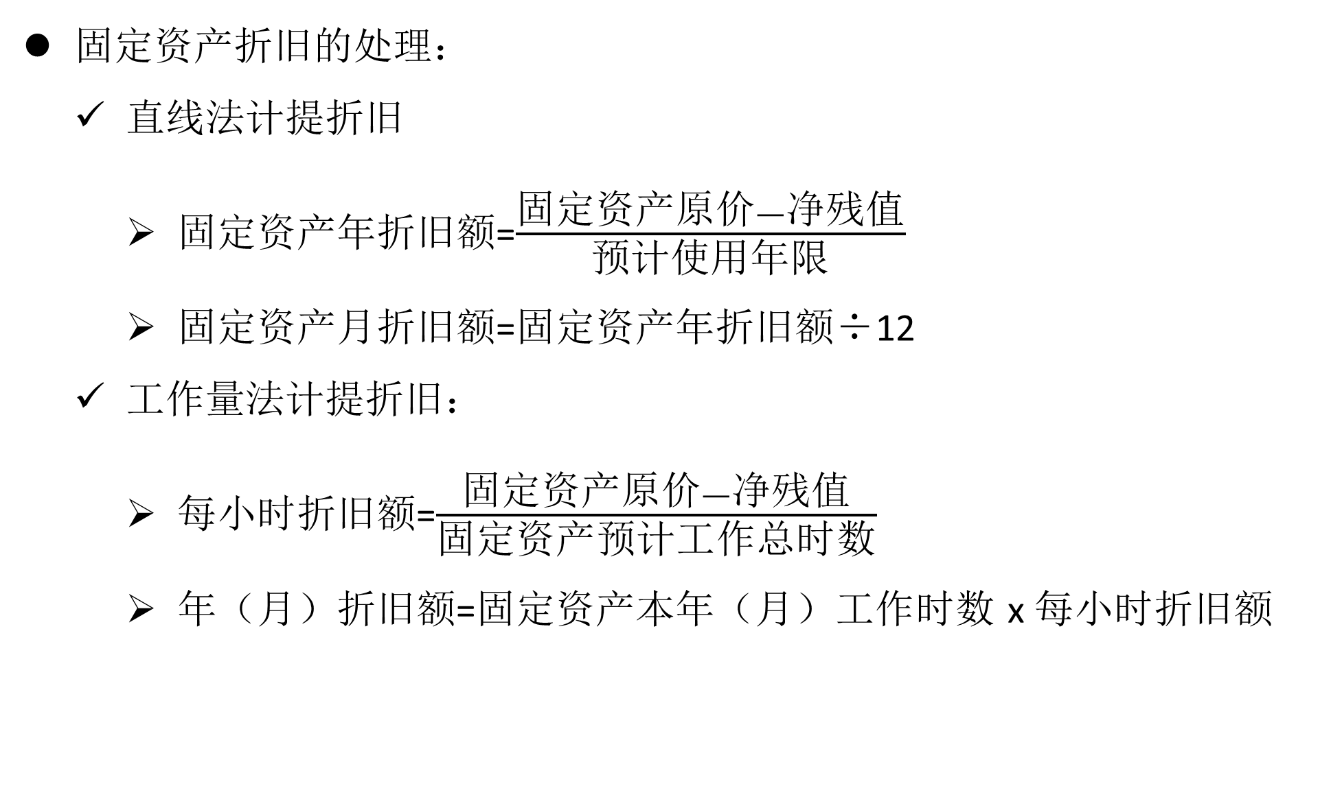
固定资产
固定资产折旧的处理：
直线法计提折旧
固定资产年折旧额=$\frac{固定资产原价—净残值}{预计使用年限}$
固定资产月折旧额=固定资产年折旧额÷12
工作量法计提折旧：
每小时折旧额=$\frac{固定资产原价—净残值}{固定资产预计工作总时数}$
年（月）折旧额=固定资产本年（月）工作时数 x 每小时折旧额

Slide 46
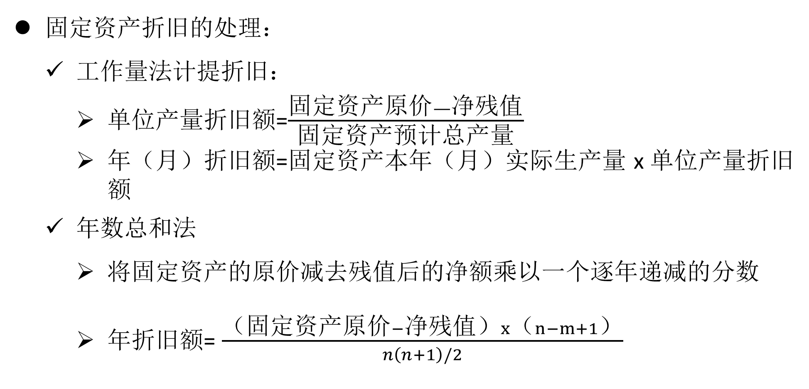
固定资产
固定资产折旧的处理：
工作量法计提折旧：
单位产量折旧额=$\frac{固定资产原价—净残值}{固定资产预计总产量}$
年（月）折旧额=固定资产本年（月）实际生产量 x 单位产量折旧额
年数总和法
将固定资产的原价减去残值后的净额乘以一个逐年递减的分数
年折旧额= $\frac{（固定资产原价−净残值）x（n−m+1）}{n\left(n+1\right)/2}$
Notes:
分数中分子代表固定资产尚可使用的年数，分母代表固定资产使用期间各年年初尚可使用的年数的总和
总共n年，第m年

Slide 47
固定资产
年份 | 应计折旧总额 | 年数总和 | 尚可使用年数 | 折旧率 | 折旧额 | 累计折旧 | 期末账面净值
 | 原价-净残值 | (1+5)x5÷2 |  | 尚可使用年数/年数总和 | 应计折旧总额x折旧率 |  | 原价-累计折旧
1 | 39000 | 15 | 5 | 5/15 | 13000 | 13000 | 27000
2 | 39000 | 15 | 4 | 4/15 | 10400 | 23400 | 16600
3 | 39000 | 15 | 3 | 3/15 | 7800 | 31200 | 8800
4 | 39000 | 15 | 2 | 2/15 | 5200 | 36400 | 3600
5 | 39000 | 15 | 1 | 1/15 | 2600 | 39000 | 1000

Slide 48
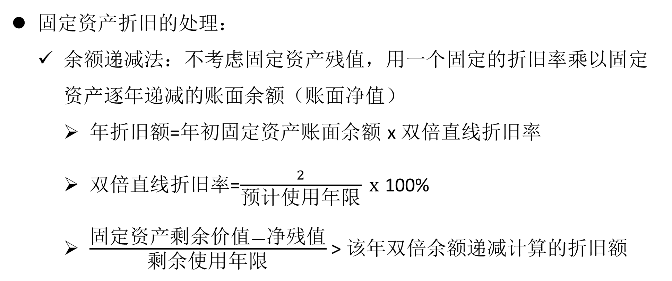
固定资产
固定资产折旧的处理：
余额递减法：不考虑固定资产残值，用一个固定的折旧率乘以固定资产逐年递减的账面余额（账面净值）
年折旧额=年初固定资产账面余额 x 双倍直线折旧率
双倍直线折旧率=$\frac{2}{预计使用年限} x$ 100%
$\frac{固定资产剩余价值—净残值}{剩余使用年限}$ > 该年双倍余额递减计算的折旧额
Notes:
转换为直线法计提折旧

Slide 49
固定资产
固定资产减值损失的核算：
“固定资产减值损失”
借增贷减
期末将本帐户余额结转至“本年利润”
“固定资产减值准备”
贷增借减
类比“存货跌价准备”

Slide 50
固定资产
固定资产处理的核算：
以投资方式对外转出
资产的公允价值记入“长期股权投资”借方
已计提的折旧记入“累计折旧”借方
固定资产的账面价值（原价）记入“固定资产”贷方
公允价值与账面价值的差额记入“营业外收入”/“营业外支出”

Slide 51
固定资产
固定资产处理的核算：
固定资产报废清理：
借方
固定资产清理
贷方
转入清理的固定资产净值
出售固定资产的收入和残料的收入
支付的清理费用
转出清理的净收益
转出清理的净损失

Slide 52
固定资产
固定资产处理的核算：
固定资产报废清理
转入待清理的固定资产
发生清理费用
清理获得残料收入、出售获得收入、保险赔偿获得收入
计算固定资产清理损益
发生收益
发生损失
借：固定资产清理
贷：营业外收入—处置非流动资产利得
借：营业外支出—处置非流动资产损失
贷：固定资产清理

Slide 53
固定资产
固定资产清查的核算：
盘亏：
“待处理财产损益”借方
“累计折旧”借方
“固定资产减值准备”借方
“固定资产”贷方
收回的残料：“原材料”借方
可收回的保险赔偿或过失责任人赔偿：“其他应收款”借方
“待处理财产损益”贷方转销
差额：“管理费用”、“营业外收入”
查明原因前
查明原因后

Slide 54
无形资产
无形资产的概念：企业拥有或控制的没有实物形态的可辨认的非货币性资产，包括专利权、非专利技术、商标权、著作权、土地使用权和特许权等
无形资产的范围：
专利权
商标权
著作权
特许权
土地使用权
非专利技术

Slide 55
无形资产
无形资产增加的核算：
记入“无形资产”账户借方
贷方登记相应账户：
外购无形资产
银行存款、库存现金等
自行开发的无形资产
研发支出
其他方式
相应账户

Slide 56
无形资产
无形资产增加的核算：
“研发支出”账户
本帐户核算企业进行研究与开发无形资产过程中发生的各项支出
不满足资本化条件的费用化支出
满足资本化条件的资本化支出
记入相应账户贷方（原材料、银行存款、应付职工薪酬等）
无形资产开发完毕，从本帐户贷方转出，记入无形资产借方
不满足资本化条件的费用化支出记入当期损益—“管理费用”账户借方

Slide 57
无形资产
无形资产成本的摊销：
“累计摊销”账户
本帐户核算企业对使用寿命有限的无形资产计提的累计摊销
计提无形资产摊销：
本帐户贷方
记入“管理费用”、“其他业务成本”借方
出售和报废无形资产：
按已计提的累计摊销，记入本帐户借方
期末余额在贷方，反映企业无形资产累计摊销额

Slide 58
无形资产
无形资产减值的核算：
“无形资产减值准备”账户
计提无形资产减值准备，记入本帐户贷方，记入“资产减值损失”账户借方（转入）
出售、报废无形资产时，按已计提减值准备的累计金额，记入本帐户借方（反方向转出）
本帐户期末贷方余额，反映企业使用无形资产累计计提的减值准备，已计提的减值准备不允许转回

Slide 59
无形资产
无形资产减少的核算：出售、报废
“无形资产减值准备”账户
实际收到的金额记入“银行存款”等借方
已计提的累计摊销记入“累计摊销”借方
已累计计提的减值准备记入“无形资产减值准备”借方
应支付的相关税费记入“应交税费”贷方
账面价值记入“无形资产”贷方
账面价值与以上各项差额记入“营业外收入—处置非流动资产利得”贷方或“营业外支出—处置非流动资产损失”借方

Slide 60
投资
投资的概念：企业为通过分配增加财富或为谋求其他利益，而将资产使用权让度给其他单位而获得另一项资产
范围：交易性金融资产、持有至到期投资、长期股权投资等
交易性金融资产的核算：
交易性金融资产：企业为了近期出售而持有的各类能够在公开市场上交易且有明确的市价，能够随时变现的股票投资、债券投资、基金投资和权证投资等。（以公允价值进行计量，且变动计入当期损益）

Slide 61
投资
交易性金融资产的核算：
设置“交易性金融资产”账户
借 交易性金融资产 贷
交易性金融资产的取得成本
持有的交易性金融资产公允价值高于账面价值的变动额
出售交易性金融资产的账面价值
持有的交易性金融资产公允价值低于账面价值的变动额

Slide 62
投资
交易性金融资产的核算：
设置“投资收益”账户
借 投资收益 贷
“银行存款”等账户
支付的投资费用（交易费用）
发生的相关税费
实现的投资损失
实现的投资收益

Slide 63
投资
交易性金融资产的核算：
取得交易性金融资产的核算
企业取得不包含已宣告尚未发放的现金股利及利息的交易性金融资产
按取得的实际支付价款作为交易性金融资产的入账金额
企业取得包含已宣告尚未发放的现金股利及利息的交易性金融资产
性质上属于应收款项，应当单独确认为应收项目（应收股利或利息），不计入交易性金融资产的初始入账金额
收到利息或股利后，通过应收项目转出

Slide 64
投资
交易性金融资产的核算：
交易性金融资产持有期间的核算
交易性金融资产公允价值的变动
交易性金融资产公允价值与其账面价值的差额记入“公允价值变动损益”（贷增借减）
交易性金融资产公允价值>账面余额，借记“交易性金融资产”，贷记“公允价值变动损益”
交易性金融资产公允价值<账面余额，贷记“交易性金融资产”，借记“公允价值变动损益”

Slide 65
投资
交易性金融资产的处置：
交易性金融资产的处置损益：处置交易性金融资产实际收到的价款，减去所处置交易性金融资产的账面余额后的差额。
实际收到的价款：银行存款或其他账户，同时注销被出售交易性金融资产项目的账面金额
处置损益：记入“投资收益”
处置时，已计入应收项目的现金股利或债券利息尚未收回，应从处置价款中扣除该部分现金股利或债券利息之后，确认处置损益
处置时，该交易性金融资产在持有期间已确认的累计公允价值变动净损益应确认为处置当期的投资收益，并调整公允价值变动损益

Slide 66
投资
持有至到期投资的核算：
持有至到期投资：到期日固定、回收金额固定或确定，有活跃市场且企业有明确意图和能力持有至到期的金融工具，主要是债权性投资（各类债券）
持有至到期投资的取得：
持有至到期投资项目取得日的公允价值和相关交易费用之和，作为该项资产的初始入账金额
若实际支付价款中包含已到付息期但尚未领取的债券利息，应单独确认为应收项目，不构成初始入账金额

Slide 67
投资
持有至到期投资的核算：
持有至到期投资（债券）在持有期间的摊销：
市场利率与票面利率差额
差额
债券的票面价值
债券的实际价格
折价发行
溢价发行

Slide 68
投资
年度 | 确认投资收益 | 对方支付的利息 | 摊销折价 | 年末摊余成本
 | 上年年末摊余成本 x 8% | 5000 x 5% | 投资收益与利息差额
2012年1月1日 |  |  |  | 4401.00
2012年12月31日 | 352.08 | 250 | 102.08 | 4503.08
2013年12月31日 | 360.25 | 250 | 110.25 | 4613.33
2014年12月31日 | 369.07 | 250 | 119.07 | 4732.40
2015年12月31日 | 378.59 | 250 | 128.59 | 4860.99
2016年12月31日 | 389.01 | 250 | 139.01 | 5000
投资收益
应收利息
利息调整

Slide 69
投资
持有至到期投资的核算：
持有至到期投资的减值
确认减值后，借方登记“资产减值损失”账户，贷方登记“持有至到期投资减值准备”账户
长期股权投资的核算：
长期股权投资：长期股权投资，是指投资方对被投资方能够实施控制或具有重大影响的权益性投资，以及对合营企业的权益性投资
非同一控制下企业合并形成的长期股权投资的会计处理：PPT例12华联实业公司的会计处理

Slide 70
投资
长期股权投资的核算：
长期股权投资的后续计量
成本法：长期股权投资的账面价值按初始投资成本计量，除追加或收回投资调整长期股权投资外，一般不对账面价值进行调整，以成本反应的账面价值不变。被投资单位宣告分派的现金股利或利润，确认为当期投资收益。
权益法：在取得长期股权投资时以投资成本计量，在投资持有期间要根据投资方应享有的被投资方所有者权益份额的变动，对长期股权投资的账面价值进行相应调整的一种会计处理方法

Slide 71
练习
简述会计信息的质量要求
何为会计假设，并进行简要说明
会计的要素有哪些，描述其含义并举例说明
举例说明企业经济业务对会计等式的影响
借贷记账法的记账规则是什么？借贷记账法下的账户种类有哪些？其T形账户结构为？
造成企业银行存款日记账与开户银行对账单余额不符的未达账项有哪些？如何解决这个问题？
固定资产折旧计提的计算方法有哪些，任选两种进行阐述。

